Slide 1
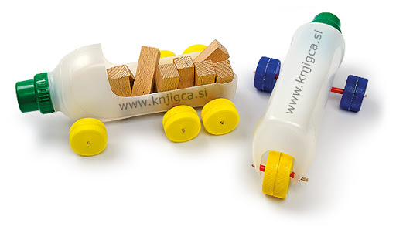
TD – 16. 4. 2020 Vozilo iz odpadne embalaže

Slide 2
Danes boš v okviru tehniškega dne izdelal vozilo iz odpadne embalaže.
Najprej poglej, kaj vse imaš na voljo.
Glede na dani material izdelaj skico izdelka. Pri načrtovanju bodi pozoren na to, da se vozilo premika, če ga potisneš. Lahko načrtuješ tudi gibanje na drugačne pogone (npr. z vetrnico, balonom…).
Izdelek poslikaj in mi pošlji fotografijo.
Na naslednjih prosojnicah si oglej nekaj primerov takih vozi. Pa veliko zabave ob ustvarjanju.

Slide 4
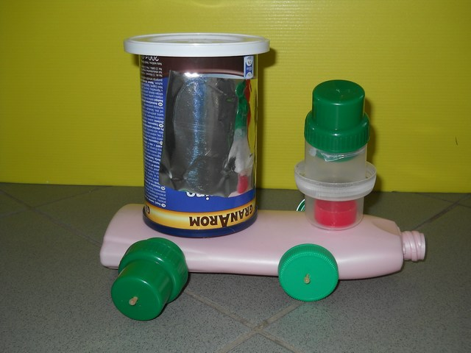

Slide 5
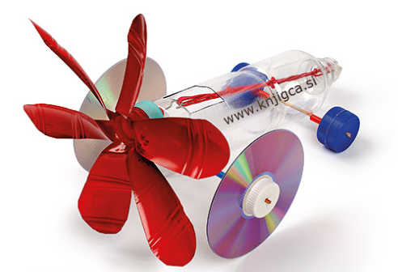

Slide 6
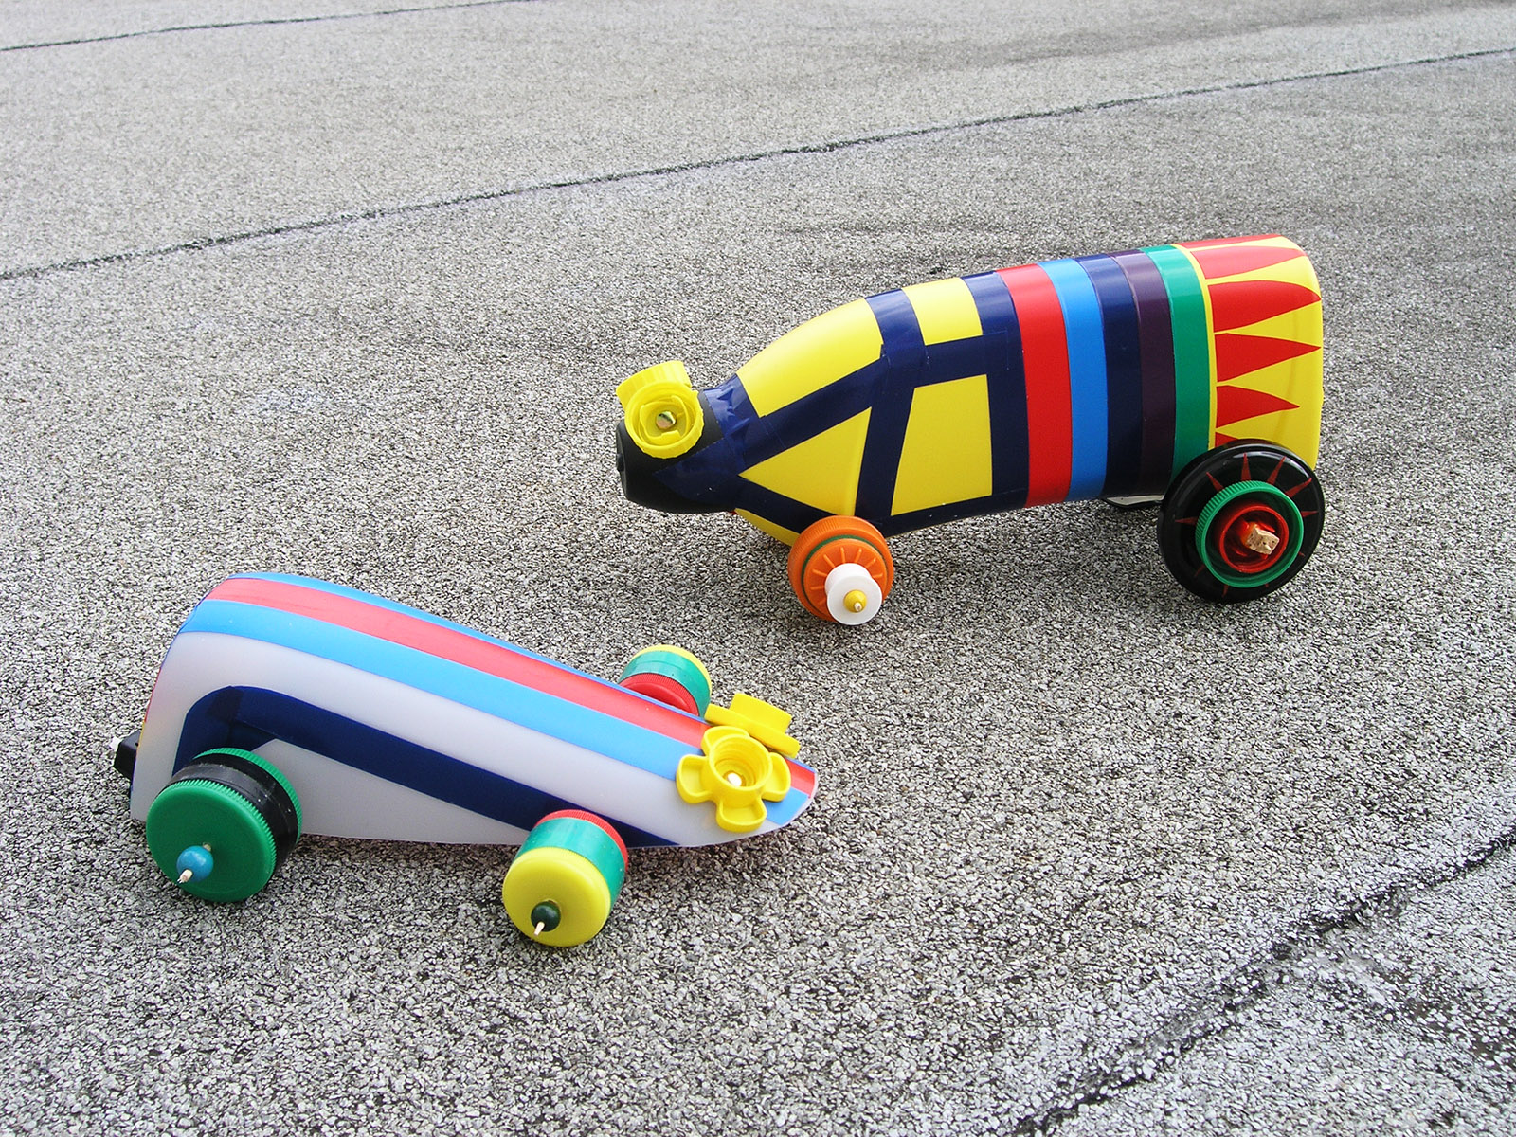

Slide 7
